Slide 1
Chào mừng các con đến với tiết học môn Âm nhạc 3

Slide 2
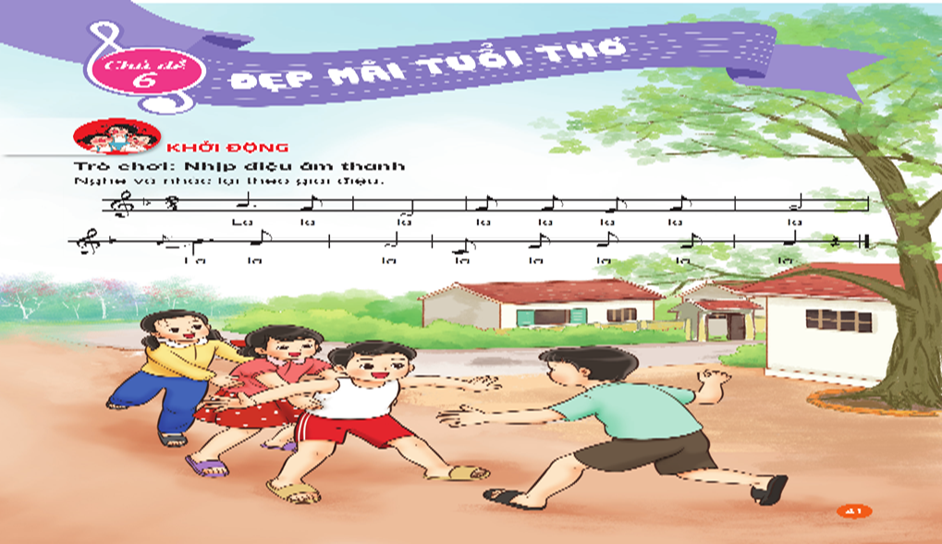

Slide 3



KHỞI ĐỘNG

Slide 4
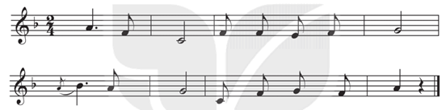
* Trò chơi: Nhịp điệu âm thanh
– GV cho HS nghe đàn hoặc hát, yêu cầu HS nhắc lại nét giai điệu bằng âm “La” để khởi động giọng kết hợp vỗ tay/ gõ nhạc cụ ma-ra-cát theo tiết tấu lời ca.

Slide 5
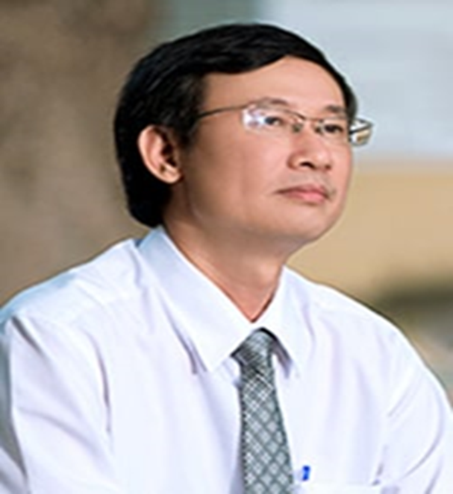
Đôi nét về tác giả
+ Nhạc sĩ Bùi Anh Tôn sinh năm 1962 tại Sơn Tây – Hà Nội, quê quán Thành Phố Thái Bình, hiện là chuyên viên phụ trách Bộ môn Âm nhạc thuộc Sở Giáo dục và Đào tạo Thành phố Hồ Chí Minh.

Slide 6
Bài hát Đẹp mãi tuổi thơ là bài hát có sắc thái vui tươi thể hiện thiên nhiên hòa chung vui với các bạn nhỏ đang có 1 tuổi thơ đẹp trong đó có tình bạn thiết tha được sự yêu thương của thầy cô

Slide 7
Tiết học đến đây là kết thúc!

Slide 8
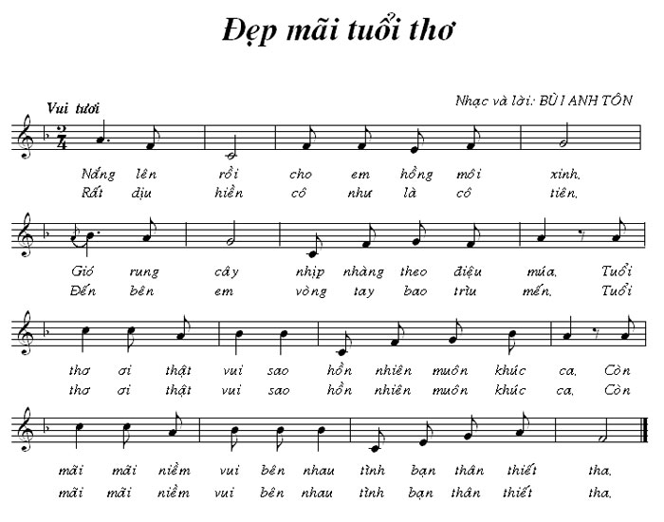
Em cảm nhận giai điệu của bài hát như thế nào? Lời ca của bài hát nói về những hình ảnh gì?

Slide 9

Hát vỗ tay theo nhịp

Slide 10
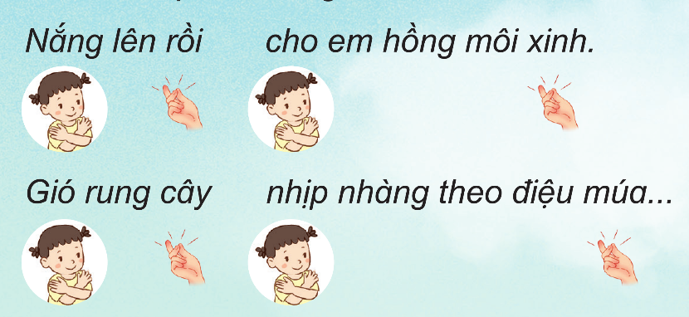
Hát vận động cơ thể

